Slide 1
Arhitectura bisericească
Stiluri arhitectonice

Slide 2
În primele veacuri creştinii se rugau fie în casele unora dintre ei, fie la mormintele martirilor, fie ascunşi în diferite locuri spre a scăpa de persecuţii.
Mai târziu odată cu Edictul de la Milan când a fost proclamată libertatea creştinismului au
început să apară locuri speciale pentru diferitele slujbe: bisericile – drept locaşuri de cult.

Slide 3
MODUL DE CONSTRUCŢIE A BISERICILOR CREŞTINE A EVOLUAT DE-A LUNGUL VREMII
DUPĂ CERINŢELE ŞI NEVOILE CULTULUI
DUPĂ GUSTUL ŞI CONCEPŢIILE ESTETICE ALE POPOARELOR RESPECTIVE
DUPĂ MATERIALELE DE CONSTRUCŢIE DE CARE S-A DISPUS
DUPĂ CUM A EVOLUAT VIAŢA CREŞTINĂ ÎN GENERAL

Slide 4
APAR ASTFEL MAI MULTE STILURI ARHITECTONICE
Principalele stiluri arhitectonice sunt:
Stilul BASILICAL
Stilul BIZANTIN
Stilul ROMANIC
Stilul GOTIC
Stilul BAROC
Stilul RENAŞTERII

Slide 5
STILUL BASILICAL
Caracterizat prin:
Predominarea liniei drepte
Planul general dreptunghiular
Corpul principal împărţit în mai multe nave delimitate prin coloane
Acoperiş plat

Slide 6
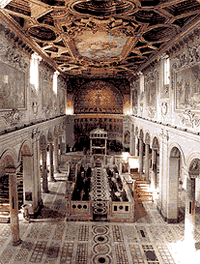
Sf. CLEMENT – Roma sec. XI

Slide 7
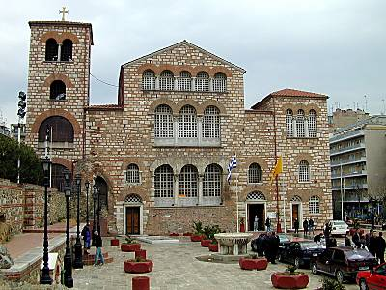
Sf. Dimitrie – Tesalonic sec. IV

Slide 8
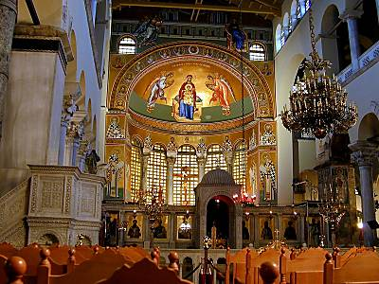

Slide 9
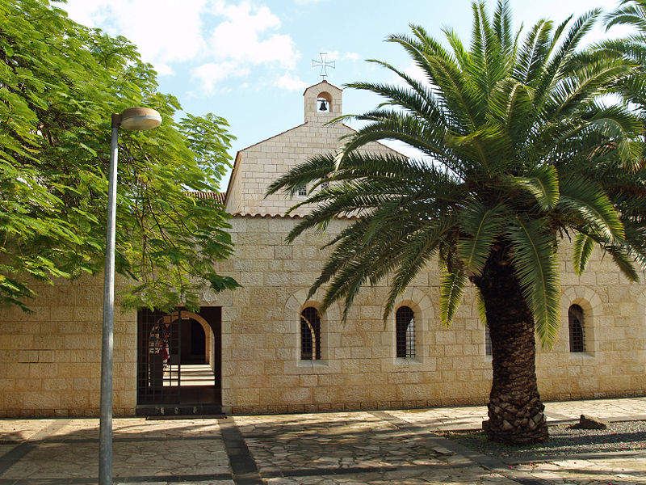
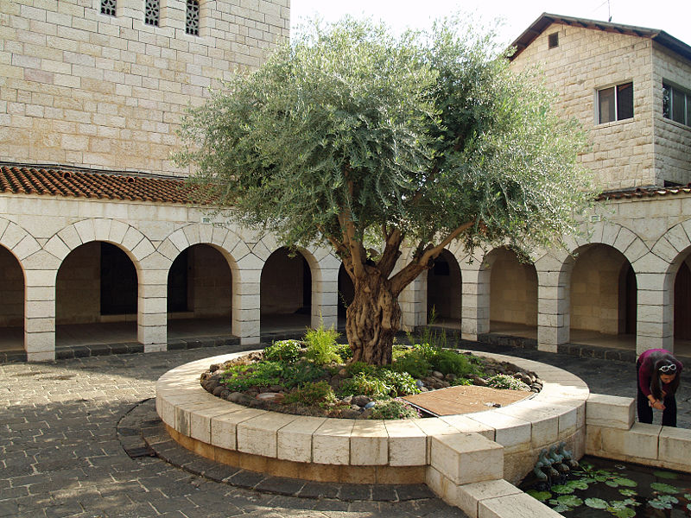
Biserica Minunii Înmulţirii Pâinii şi Peştilor de la Marea Galileii – Tabgha (Israel)

Slide 10
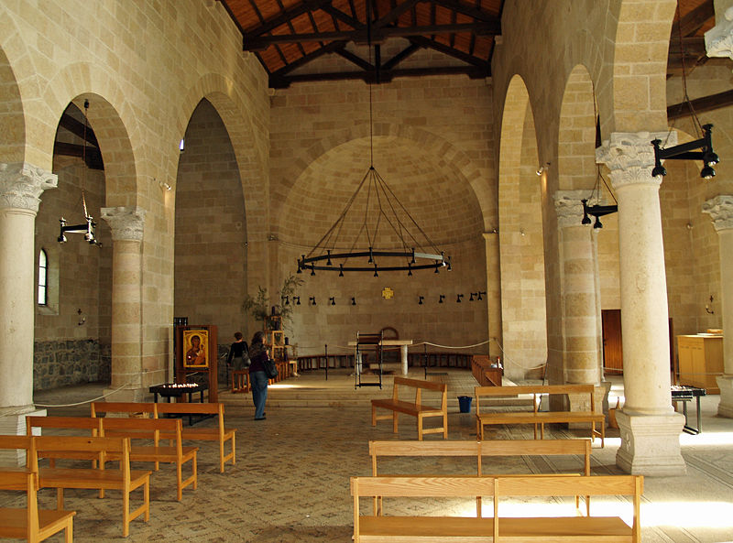

Slide 11
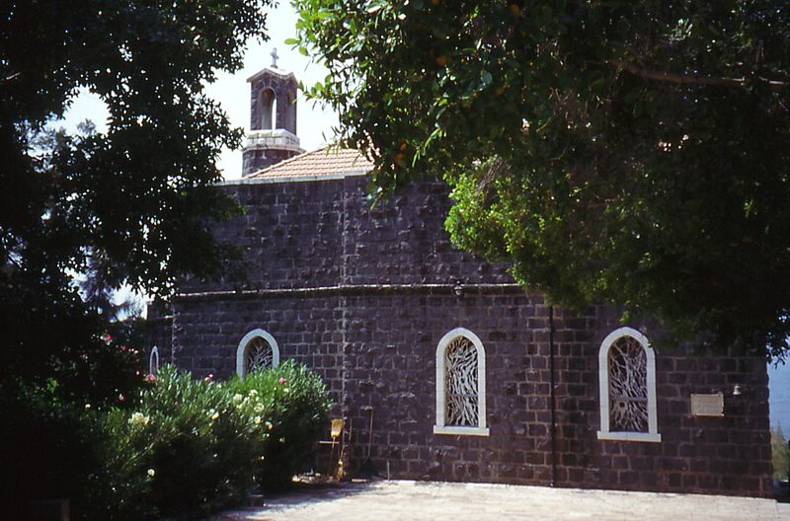
Biserica Întâietăţii Sf. Apostol Petru - Tabgha

Slide 12
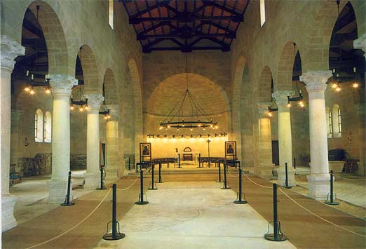

Slide 13
STILUL BIZANTIN
Caracterizat prin:
utilizarea acoperişului rotund (cupolă)
contrast între aspectul sobru şi simplu în exterior şi interiorul bogat decorat şi somptuos
predomină planul în cruce greacă
interior împărţit în altar, naos şi pronaos
material de construcţie preferat cărămida

Slide 14
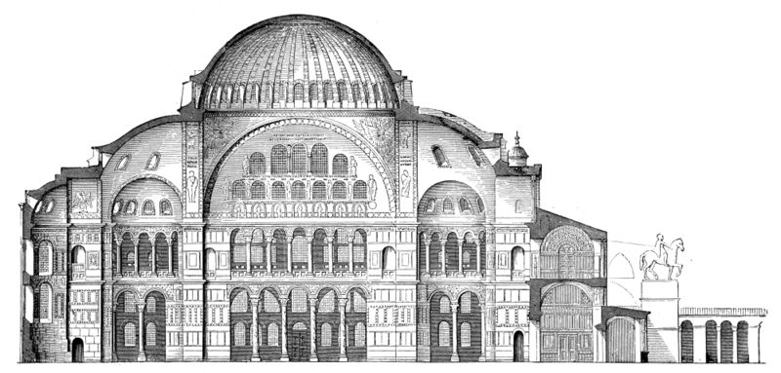
Catedrala Sf. Sofia – Constantinopol (Istanbul) sec. VI

Slide 15
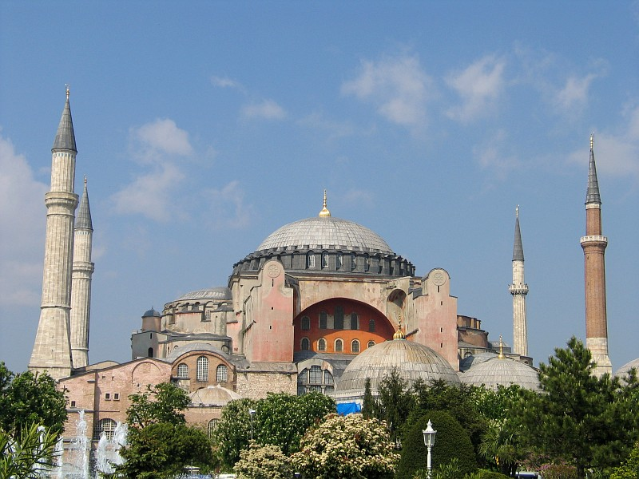

Slide 16
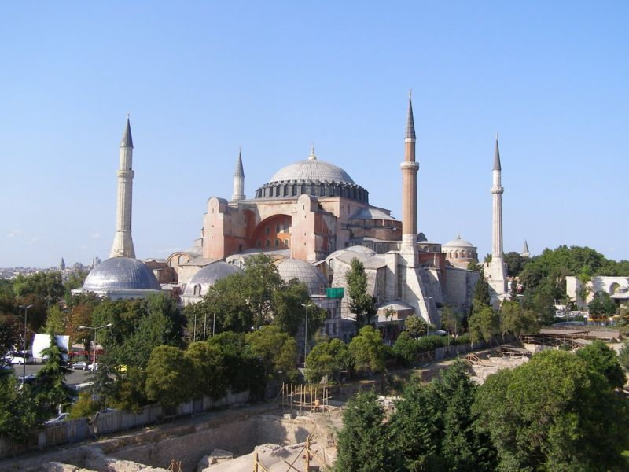

Slide 17
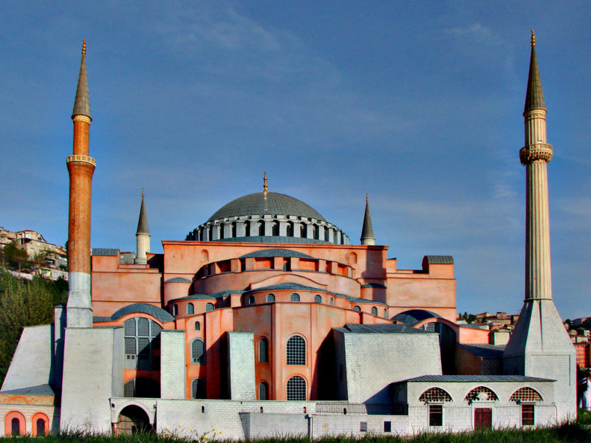

Slide 18
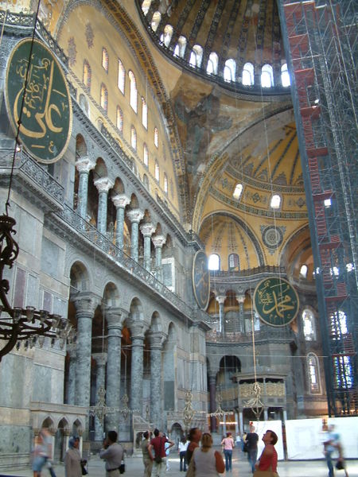
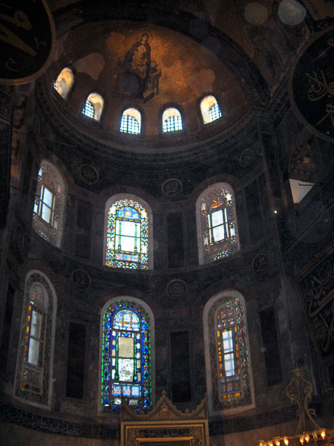

Slide 19
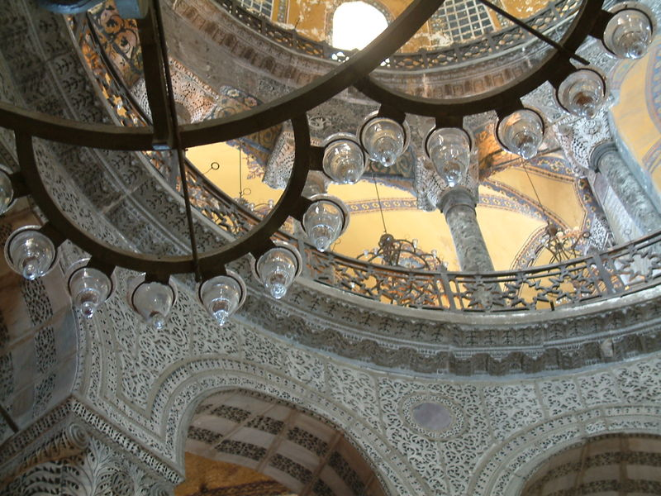

Slide 20
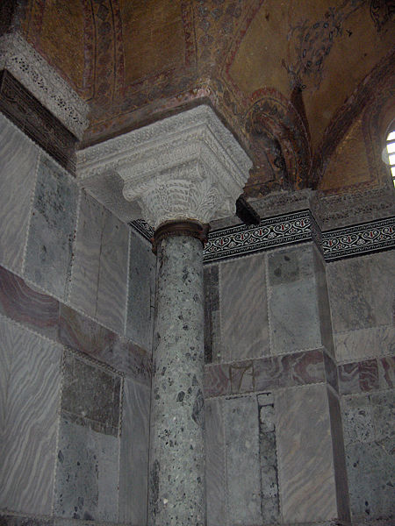
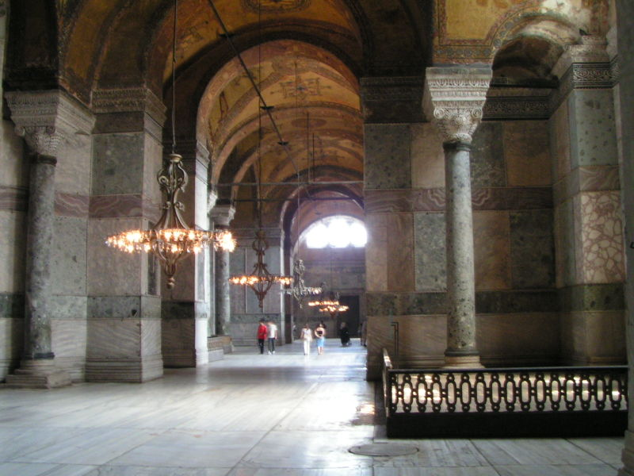
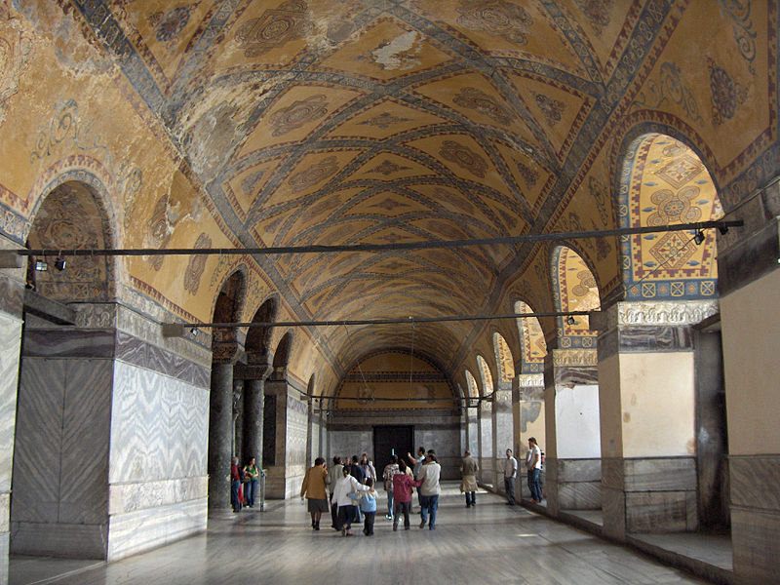

Slide 21
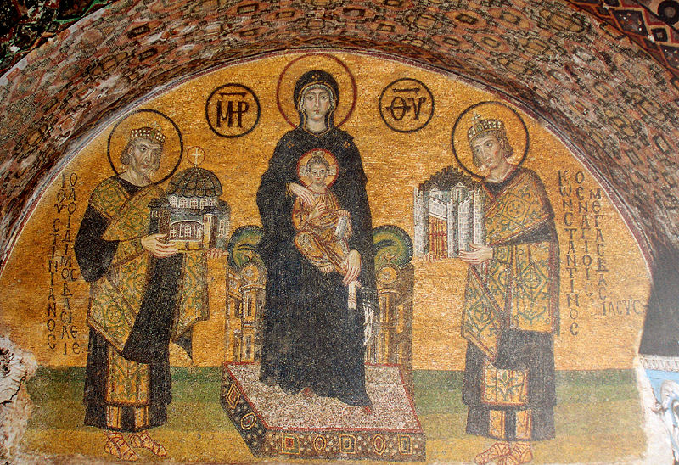

Slide 22
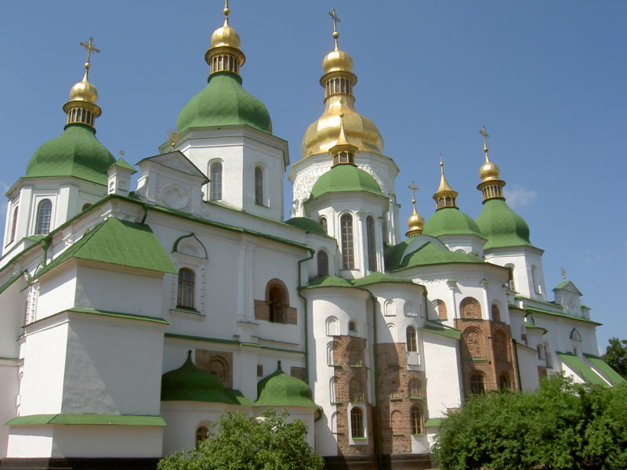
Catedrala Sf. Sofia – Kiev sec. XI

Slide 23
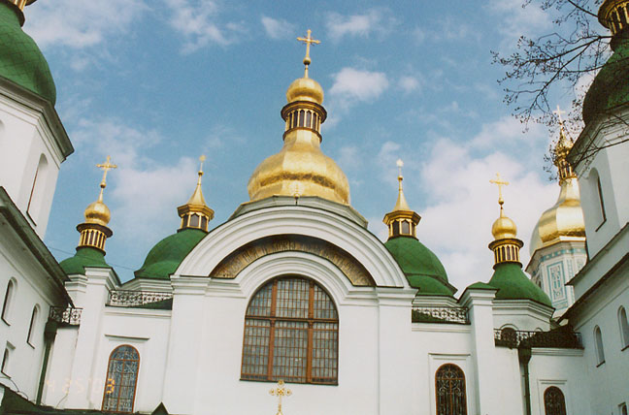

Slide 24
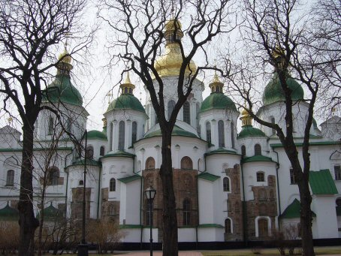

Slide 25
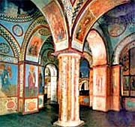
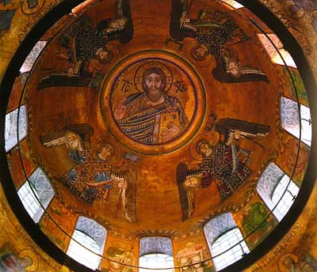
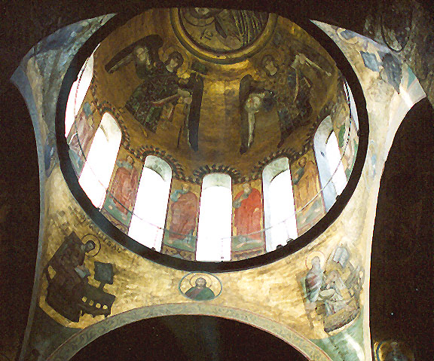

Slide 26
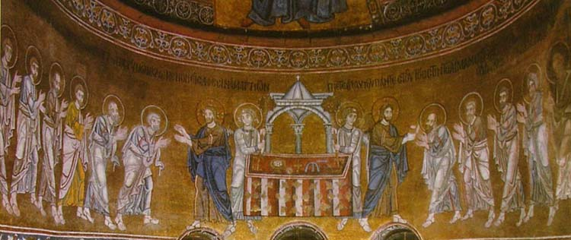

Slide 27
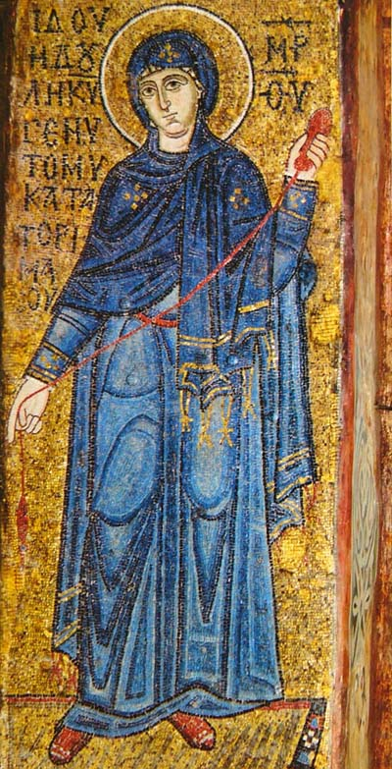
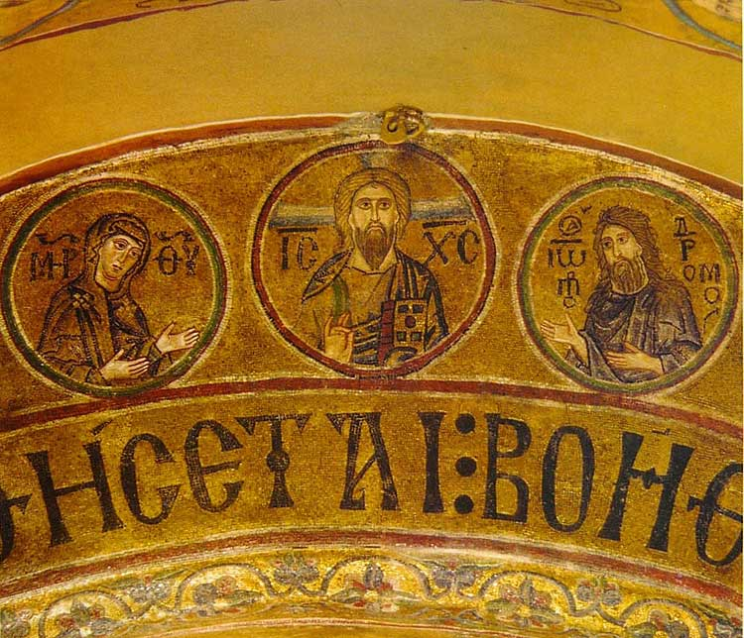

Slide 28
STILUL ROMANIC
Caracterizat prin:
planul este foarte variat : cruciform, treflat biabsidal, circular; de cele mai multe ori apare un plan complex
dimensiuni mari, masivitate a construcţiei, aspect sobru al exteriorului
zidurile masive sunt sprijinite de ziduri suplimentare (contraforţi)
faţada principală este monumentală, cu multe trepte şi portaluri uriaşe, cu turnuri pătrate şi octogonale
interiorul e împărţit (ca şi la basilici) în mai multe nave

Slide 29
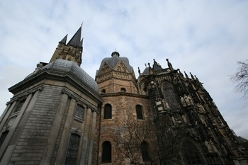
Capela Palatină – Aachen (Germania) sec. IX

Slide 30
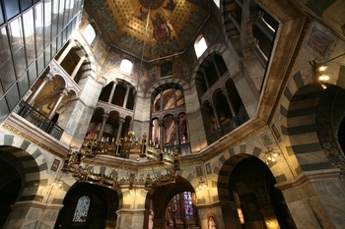

Slide 31
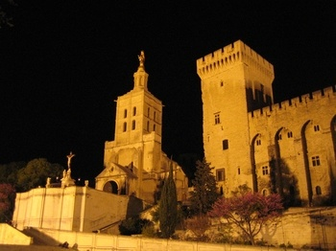
Catedrala Notre-Dame – Avignon (Franţa)

Slide 32
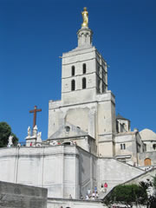
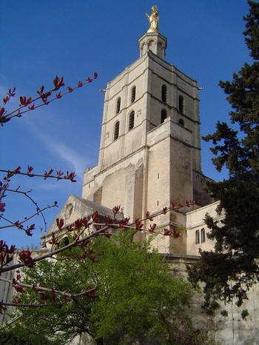

Slide 33
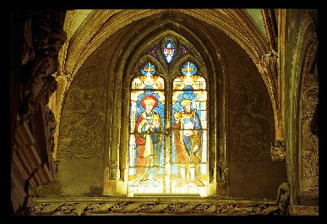

Slide 34
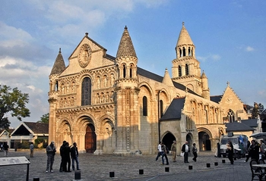
Catedrala Notre-Dame la Grande – Poitiers (Franţa)

Slide 35
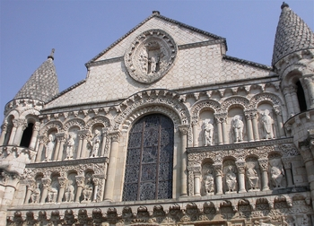
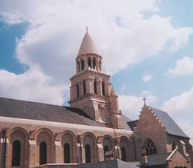
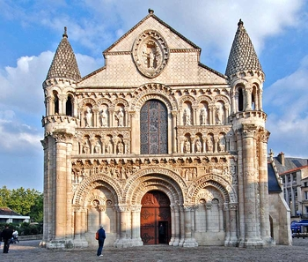

Slide 36
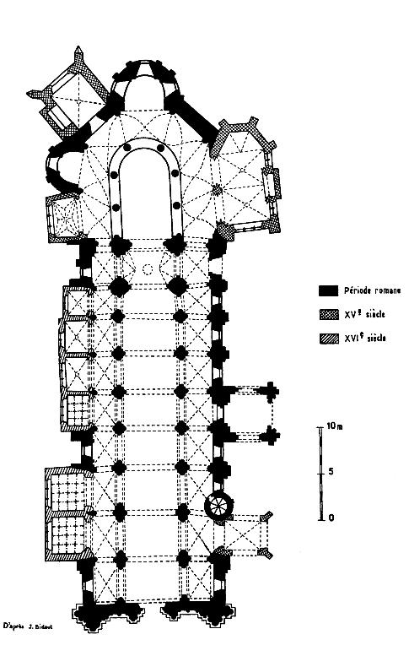
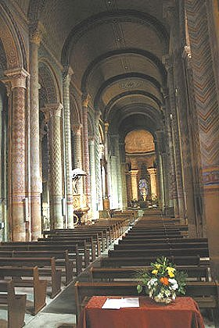

Slide 37
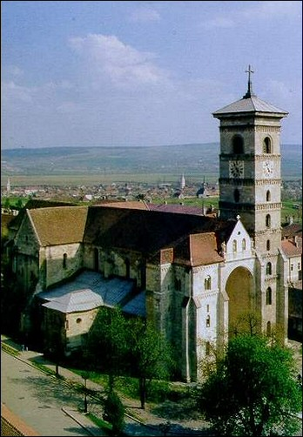
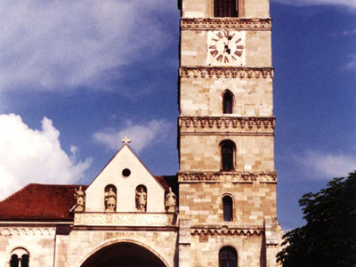
Catedrala Romano-Catolică din Alba-Iulia

Slide 38
